Slide 1
MazeGenerator
Презентація до курсової роботи на тему:
«Генерація та вирішення лабіринту»

Slide 2



Засоби що використовувалися при розробці

Slide 3
Алгоритм генерації лабіринтів
Алгоритм Еллера – алгоритм, що дозволяю створювати лабіринти, які мають тільки один шлях між двома точками. Сам по собі алгоритм дуже швидкий, та використовую пам’ять ефективно ніж інші популярні алгоритми, що дозволяє створити лабіринти більшого розміру при обмежених розмірах оперативної пам’яті
Для генерації лабіринту був використаний «Алгоритм Еллера» який полягає в такій послідовності:
Створення матриці клітинок з всіма клітинками які відділені стінками
Створення початкової клітинки та відмічення її як «відвідана»
Поки є не відвідані клітинки
Якщо у клітинки є невідвідані «сусіди»
Вибрати випадкову клітинку з сусідніх
Видалити стіну між поточною клітинкою та обраною
Вибрати обрану клітинку як поточну та відмітити її як «відвідана»
Побудований лабіринт буде «ідеальним» тому що в ньому не буде замкнених областей, і з будь-якої клітинки можна буди дійти до іншої.

Slide 4
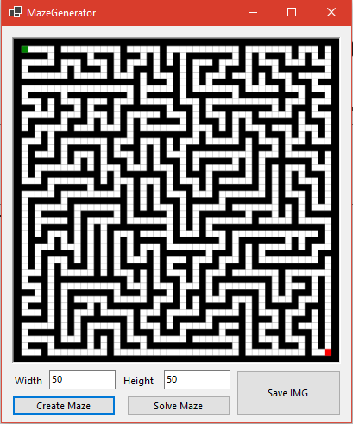
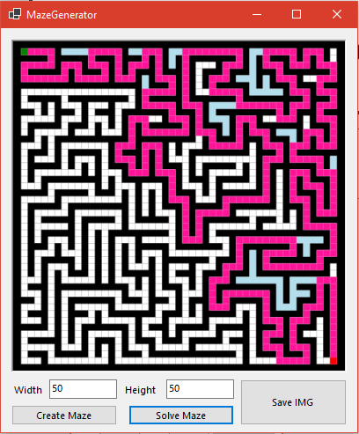
Приклади роботи програми
Результат генерації лабіринту
Результат вирішення лабіринту додатком

Slide 5
Дякую за увагу
Презентацію підготував:
Студент групи ПД-21
Решетнік Нікіта

